Slide 1
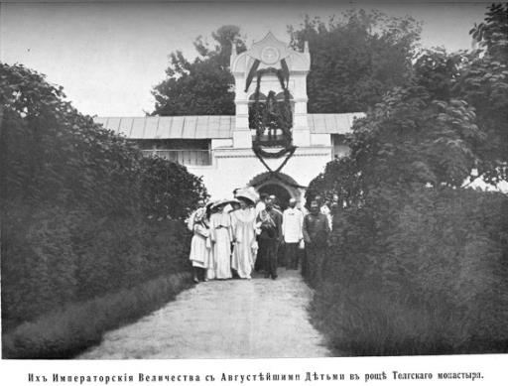
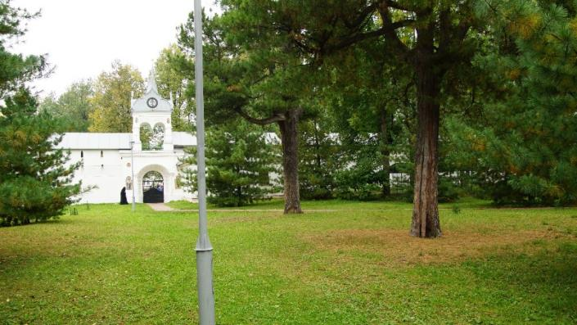
ПРЕДЛОЖЕНИЯ ПО СОХРАНЕНИЮ ООПТ, ИМЕЮЩИХ САКРАЛЬНОЕ ЗНАЧЕНИЕ ДЛЯ ЯРОСЛАВСКОЙ ЗЕМЛИ
(на примере проекта «Разработка комплекса мер по сохранению памятника природы регионального значения «Кедровник Толгского монастыря»)
Фоменко Г.А., д.г.н., Фоменко М.А., к.г.н., доц.

Slide 2
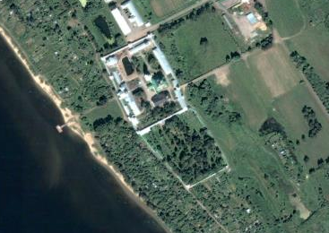
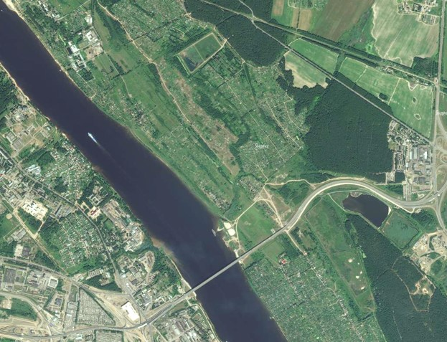
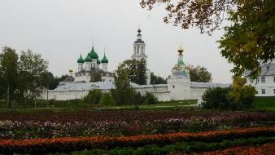
Свято-Введенский
Толгский монастырь
ЯРОСЛАВЛЬ

Slide 3
АКТУАЛЬНОСТЬ
В условиях социально-экономического кризиса, сжатия экономически выгодного пространства, важнейшую роль в устойчивом развитии Ярославской области начинают играть природно-культурные комплексы, имеющие ИМЯ и сакральное значение.
Эти комплексы становятся доминантами развития, которые будут притягивать людей для реосвоения территории.
Они составляют основу богатства и развития Ярославской области.
Поэтому повышение юридического статуса и сохранение таких МЕСТ – важнейшая задача региональной социально-экономической политики.

Slide 4
Схема планирования эколого-социально-экономического развития территории, социокультурным стержнем которой является Свято-Введенский Толгский монастырь
Духовная сфера
(сакральная, культурная, социальная функции)
Хозяйственная сфера
(производство, качество, услуги, деятельность, доход, прибыль)
Эколого-ресурсный потенциал
(вода, воздух, почвы, виды и биотопы, ландшафт, сырьё, здоровье)

Slide 5
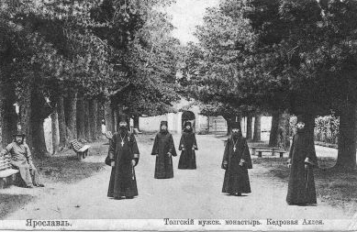
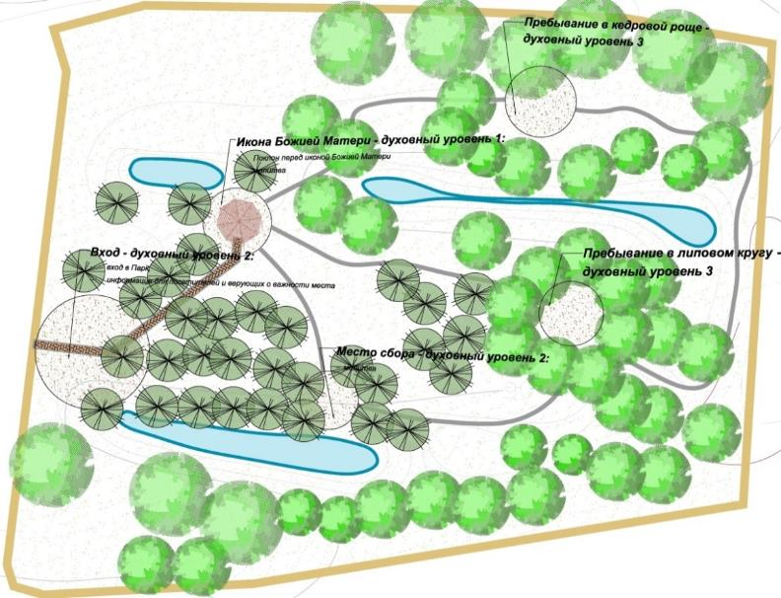
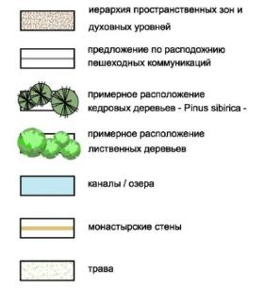
Предложение концептуального проекта
Кедровая роща стала Памятником Природы. Природа подарила нам чудесное дерево, посадки которого и стали чудесным Памятником Природы - Кедровой рощей.
„...человеческое сообщество, уединённое верой и организацией, …церковь невидимая в духе и благословении, но видимая в теле и во внешнем мире. К такому духовно-церковному миру примкнула человеческая природа православного, которому присуще созидание. Речь идёт о земной первой необходимости человека, который свои духовные мотивы, чувства, вдохновение, воплощает в физическом и символическом виде, проявляя своё духовное величие и отношение к Господу Богу Творцу (Ветхий Завет), и Господу Христу Спасителю (Новый Завет)…Такая церковь и её прихожане, прежде всего, должны открыть для себя место духовного центра….”
Велимир Л Джеримович

Slide 6
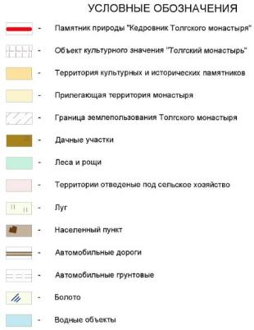
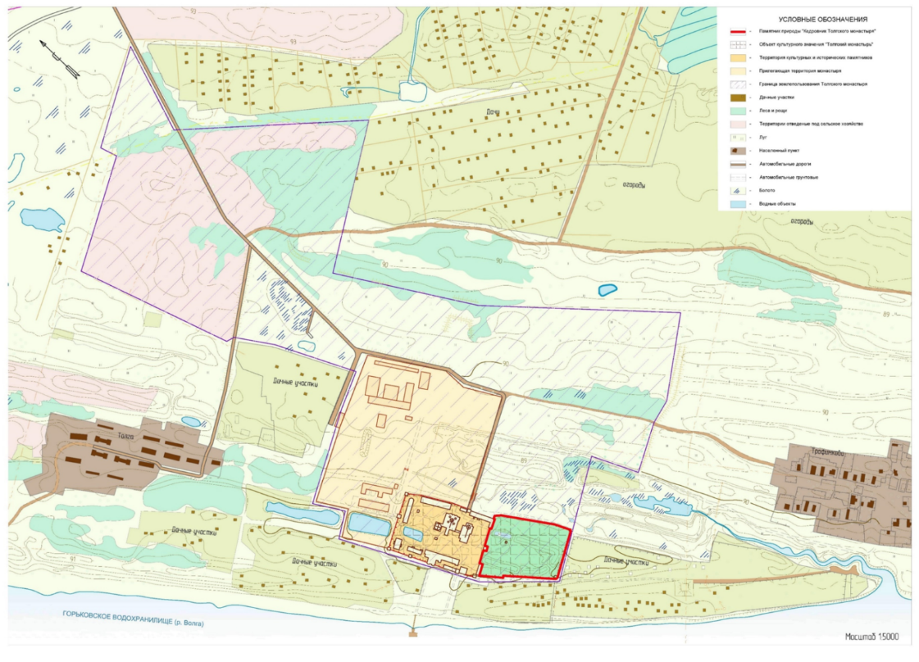
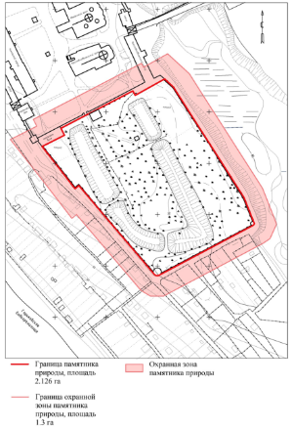
Схема зонирования территории
Территория размещения памятника природы регионального значения «Кедровник Толгского монастыря» находится в зоне охраны природного ландшафта, которая имеет важное значение для укрепления и сохранения береговой зоны реки Волги (Генеральный план города Ярославля (в ред. от 10.07.2014).

Slide 7
НАИМЕНОВАНИЕ ПРОЕКТА
Разработка комплекса мер по сохранению памятника природы регионального значения «Кедровник Толгского монастыря»
Памятник природы создан на основании Решения Яроблисполкома от 12.07.1967г. № 245-р.
В 2010 году он был включен в перечень особо охраняемых природных территорий Ярославской области (заключение государственной экологической экспертизы от 17 июня 2010 года № 22/2010, утв. приказом Департамента охраны окружающей среды и природопользования Ярославской области от 18 июня 2010 г. № 46Э «Об утверждении заключения экспертной комиссии».
Заказчик
Департамент охраны окружающей среды и природопользования Ярославской области

Slide 8
Цели и задачи
проекта
Цель: Обеспечение сохранения природного комплекса «Кедровник Толгского монастыря» — антропогенного объекта, который олицетворяет единство Духа и Природы, и формирует доминанту месторазвития.
Задачи:
Проведение сбора имеющих данных, необходимых для разработки комплекса мер по сохранению памятника природы «Кедровник Толгского монастыря», включая литературные и фондовые данные;
Проведение натурного обследования современного состояния территории памятника природы, в том числе: древесно-кустарниковой (включая кедры) и травянистой растительности, грибов и лишайников, животного мира;
Разработка проекта Положения о памятнике природы «Кедровник Толгского монастыря»;
Разработка комплекса мер по сохранению памятника природы, охраняемых природных объектов в его составе и определению режима особой охраны памятника природы.

Slide 9
Состав проекта
Проект состоит из введения, 4 разделов и 9 приложений.
ВВЕДЕНИЕ
1 АНАЛИЗ СИТУАЦИИ
1.1 ИСТОРИЧЕСКОЕ РАЗВИТИЕ СВЯТО-ВВЕДЕНСКОГО ТОЛГСКОГО МОНАСТЫРЯ И КЕДРОВОЙ РОЩИ
1.2 ПРИРОДНЫЕ УСЛОВИЯ
1.3 ИСПОЛЬЗОВАНИЕ ТЕРРИТОРИИ
2 СОСТОЯНИЕ И ОЦЕНКА УГРОЗ ПАМЯТНИКУ ПРИРОДЫ «КЕДРОВНИК ТОЛГСКОГО МОНАСТЫРЯ»
3 ПРОЕКТ ПОЛОЖЕНИЯ О ПАМЯТНИКЕ ПРИРОДЫ РЕГИОНАЛЬНОГО ЗНАЧЕНИЯ «КЕДРОВНИК ТОЛГСКОГО МОНАСТЫРЯ»
4 КОМПЛЕКС МЕР ПО СОХРАНЕНИЮ ПАМЯТНИКА ПРИРОДЫ РЕГИОНАЛЬНОГО ЗНАЧЕНИЯ «КЕДРОВНИК ТОЛГСКОГО МОНАСТЫРЯ»
ПРИЛОЖЕНИЯ (историческая справка, перечни выявленных видов живых организмов (грибов, лишайников, растений и животных), пересчетная ведомость кедров с указанием их основных биологических характеристик, фотоматериалы)

Slide 10
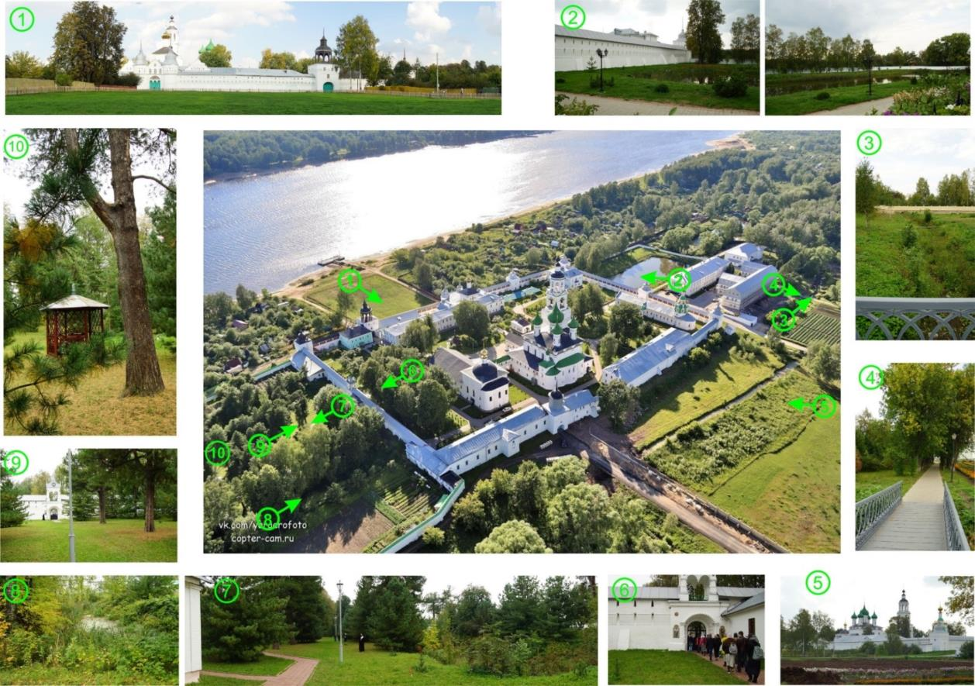
Современное положение Свято-Введенского Толгского монастыря и прилегающей территории

Slide 11
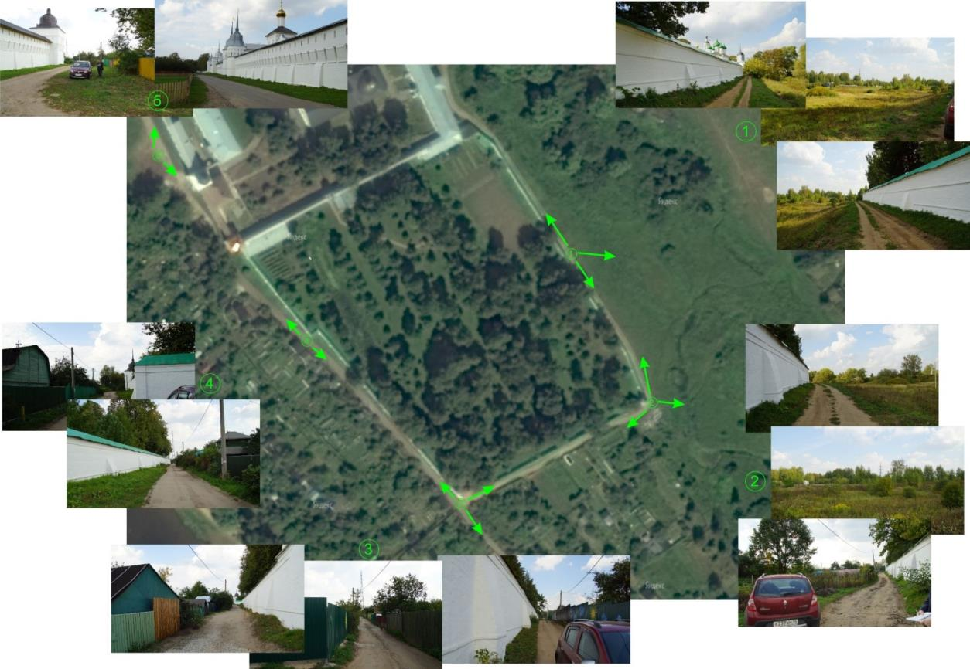
Современное состояние прилегающей территории Памятника природы «Кедровник Толгского монастыря»

Slide 12
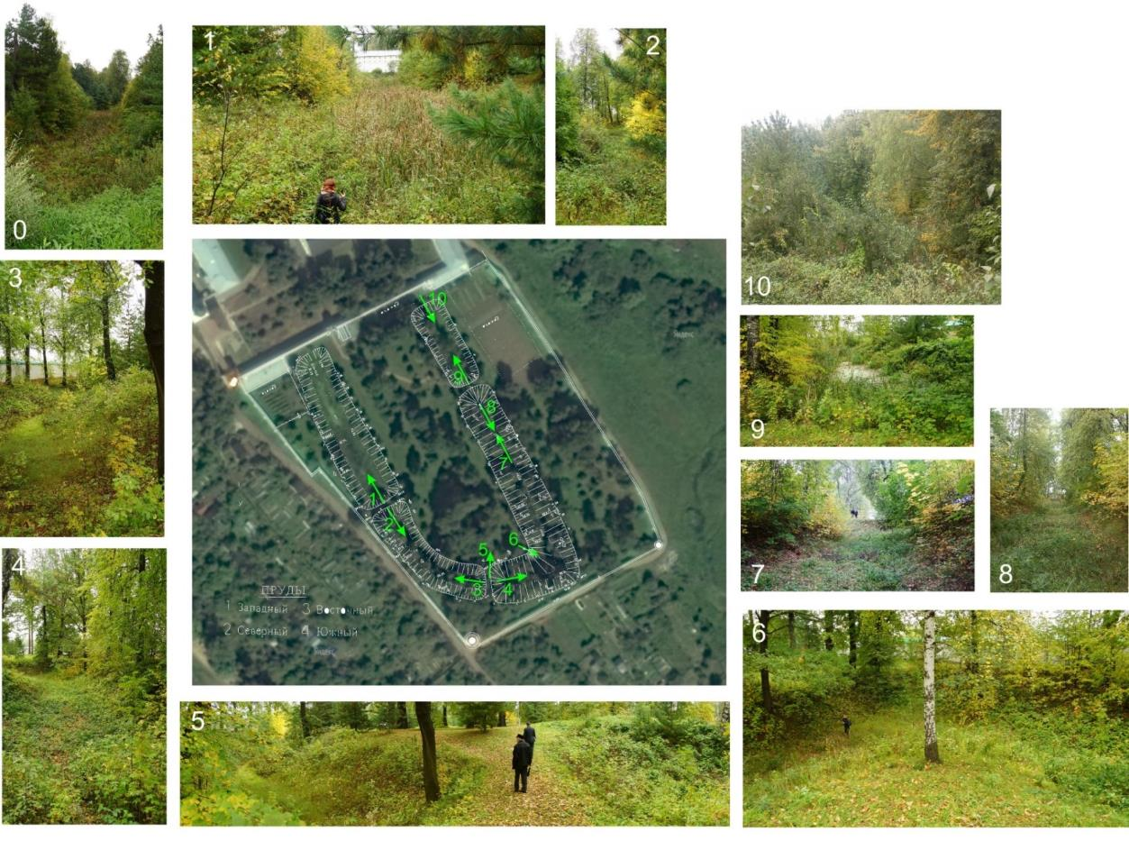
Современное состояние прудов Памятника природы «Кедровник Толгского монастыря»

Slide 13
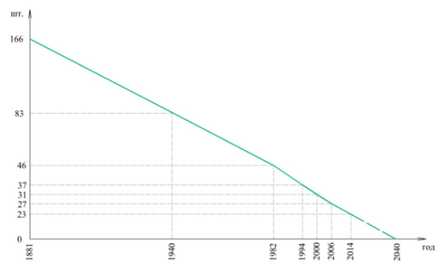
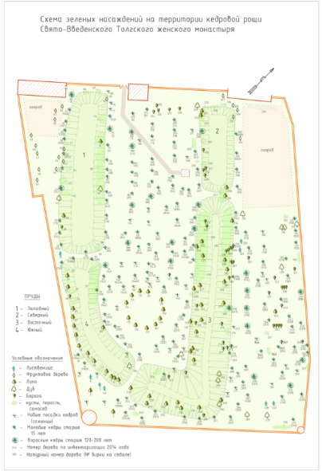
Натурное обследование кедров показало, что на ее территории произрастают 202 кедра, из них 23 дерева имеют возраст 120-200 лет, около 100 молодых кедров старше 25 лет, остальные деревья — это саженцы, примерный возраст которых не превышает 5 лет. Известно, что еще в 1940 году в кедровнике имелось 83 старых кедра и 69 — сравнительно молодых (80-90-летние) . В 1982 г. осталось лишь 46 старых кедров . За 47 лет погибло 141 дерево, то есть в среднем 3 дерева в год. В 1987 г. сохранились 46 кедров. А в 2006 году – 27 старых кедров. За последние 8 лет (с 2006 по 2014 год) выпало ещё 4 старовозрастных кедра.
Процесс гибели кедров продолжается и представляет большую проблему для обители.
Угроза снижения числа старовозрастных кедров
Таксационные показатели деревьев сибирского кедра, выросших в Европе и Сибири
Возраст | Кедр в Европе |  |  |  |  | Кедр в Сибири
 | Бонитет | Высота, м | Средний прирост по высоте, см | Диаметр на 1,3 м, см | Средний прирост по диаметру, мм | Бонитет | Высота, м | Средний прирост по высоте, см | Диаметр на 1,3 м, см | Средний прирост по диаметру, см
110 | V | 16 | 14,5 | 48,0 | 4,4 | III | 18,8 | 17,1 | 18,5 | 1,7
120 | V | 15 | 12,5 | 44,0 | 3,7 | III | 20,7 | 17,2 | 21,8 | 1,8
140 | IV | 19 | 13,5 | 47,0 | 3,4 | III | 22,6 | 16,1 | 24,5 | 1,8
150 | Va | 12 | 8,0 | 45,0 | 3,0 | III | 23,0 | 15,3 | 26,7 | 1,8
160 | V | 16 | 10,0 | 58,0 | 3,6 | III | 23,6 | 14,7 | 29,5 | 1,8
180 | IV | 20 | 11,1 | 74,0 | 4,1 | III | 24,8 | 13,8 | 33,4 | 1,9
Источник: «Записка к оценке состояния кедровников, созданных на территории Толгского монастыря», подготовленная В. Н. Седых (ведущий научный сотрудник Западно-Сибирского филиала Института леса им. В.Н. Сукачева СО РАН, доктор биол. наук) в рамках проекта «Разработка комплекса мер по сохранению памятника природы регионального значения «Кедровник Толгского монастыря».

Slide 14
Факторы уязвимости Памятника природы «Кедровник Толгского монастыря»
Потепление климата – улучшение условий для вредителей и болезней кедров
Состояние кедров
А. Изменение гидрологического режима
В. Климатические изменения
C. Изменения в структуре землепользования
D. Загрязнение окружающей среды
На протяжении большей части XX века образ кедровника как «Райского сада на земле» был уничтожен и до сих пор ему не возвращен прежний сакральный смысл
Изменение водного режима привело к кардинальному ухудшению условий произрастания кедров
Загрязнение окружающей среды негативно сказывается на состоянии кедровой рощи

Slide 15
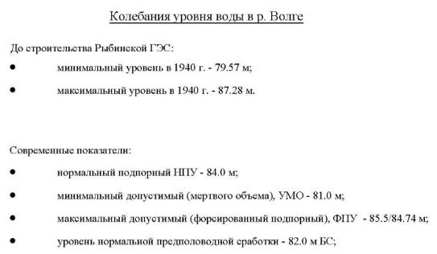
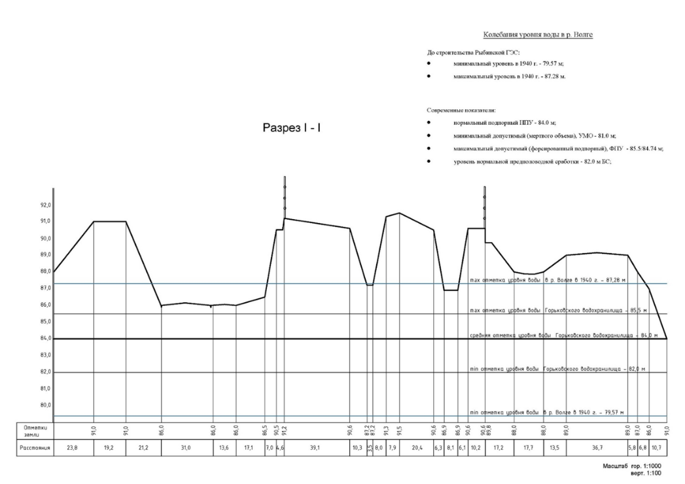
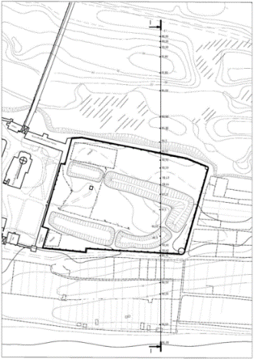
Изменение гидрологического режима реки Волги со строительством водохранилищ
В начале XX века верхний уровень воды в р. Волге весной доходил до отметки 87,28 метра (кратковременно). Летом уровень воды понижался до отметки 79,57 метра. Таким образом, колебание уровня воды доходило до 8 метров.
После строительства водохранилищ средний уровень р. Волги в районе монастыря составил 84 метра (постоянно повышенный). Перепад воды значительно снизился и составил около 2 метров.
Изменение гидрологического режима территории негативно сказывается на росте корневой системы кедров, что приводит к нарушению устойчивости деревьев.

Slide 16
Влияние изменения гидрологического режима на состояние кедровой рощи
До строительства Рыбинского и Горьковского водохранилищ уровень грунтовых вод в роще был на относительно низком уровне.
После регулирования гидрологического режима установился постоянно высокий уровень грунтовых вод.
В условиях подтопления происходит гибель «длинного корня» старовозрастных кедров, что неуклонно сокращает срок жизни старовозрастных деревьев.

Slide 17
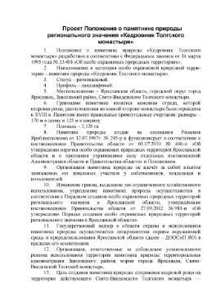
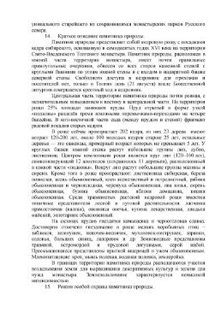
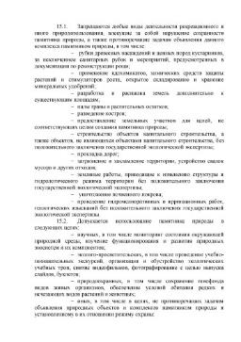
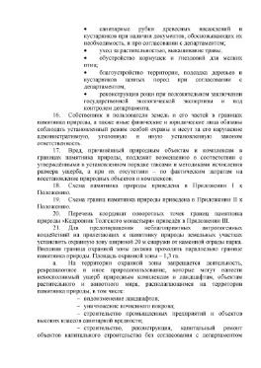

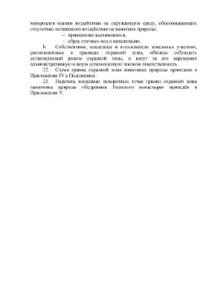
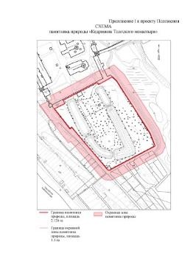
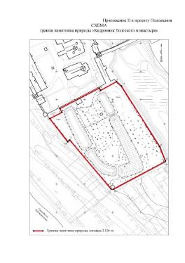
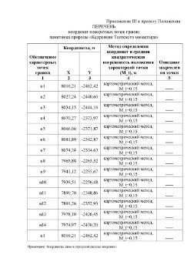
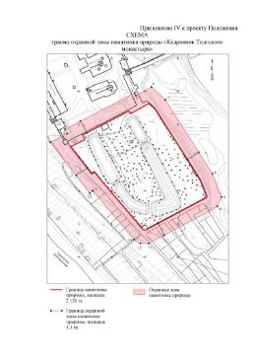
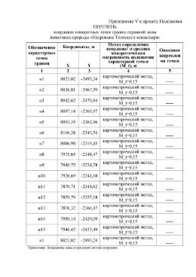
Проект положения памятника природы «кедровник Толгского монастыря»

Slide 18
Приложение к Положению
Комплекс мер по сохранению памятника природы регионального значения «Кедровник Толгского монастыря», охраняемых природных объектов в его составе
№ | Наименование мероприятия | Сроки выполнения | Обоснование необходимости выполнения
Научно-исследовательские и проектные проработки
1. | Натурное обследование территории памятника природы | 2015–2016 | Натурное обследование территории памятника природы необходимо для получения дополнительных данных, необходимых для обоснования изменения состояния кедровой рощи и принятия мер по ее сохранению
1.1. | Гидрологическое обследование | 2015–2016 | Гидрологическое обследование необходимо для получения дополнительных данных, необходимых для обоснования изменения состояния кедровой рощи и принятия мер по ее сохранению
1.1.1. | Сбор и обобщение имеющейся геолого-гидрогеологической документации по территории расположения монастыря | 2015–2016 | Получение и анализ дополнительных данных о геолого-гидрогеологическом состоянии территории размещения монастыря
1.1.2. | Проведение подробных гидрогеологических исследований на территории памятника природы, с наблюдением за динамикой уровня грунтовых вод в течение года | 2015–2016 | Проведение гидрогеологических исследований позволит определить направление потока грунтовых вод и их взаимосвязь с близлежащими водоёмами, перепады уровней грунтовых вод во время вегетационного и вневегетационного периодов

Slide 19
№ | Наименование мероприятия | Сроки выполнения | Обоснование необходимости выполнения
Научно-исследовательские и проектные проработки
1.1.3. | Разработка математической модели залегания грунтовых вод | 2015–2016 | Получение достоверных сведений, обосновывающих состояние древесно-кустарниковой растительности памятника природы
1.2. | Обследование почв | 2016 | Обследование почв необходимо для получения дополнительных данных, необходимых для обоснования изменения состояния кедровой рощи и принятия мер по ее сохранению
1.2.1. | Обследование морфологического и химического состава почв | 2016 | Получение достоверных сведений о состоянии почвенного покрова и его влияния на состояние древесно-кустарниковой растительности памятника природы
2. | Сравнительный анализ особенностей роста и развития деревьев кедровника и деревьев кедра, растущих в Сибири | 2015 | Получение достоверных сведений, подтверждающих причины ухудшения состояния кедров памятника природы
3. | Разработка комплексного плана ландшафта, с определением и обоснованием границ буферных зон памятника природы | 2016 | Получение комплексных предложений по благоустройству памятника природы и повышению эффективности его сохранения

Slide 20
№ | Наименование мероприятия | Сроки выполнения | Обоснование необходимости выполнения
Научно-исследовательские и проектные проработки
4. | Мониторинг за состоянием памятника природы | постоянно | Постоянное получение сведений о состоянии памятника природы, как основы для принятия незамедлительных мер по его сохранению
4.1. | Постоянный мониторинг за состоянием природных комплексов памятника природы в целом | постоянно
4.2. | Мониторинг состояния каждого кедра сибирского | постоянно
4.3. | Мониторинг распространения патогенных возбудителей на территории кедровой рощи | постоянно
4.4. | Разработка и ведение базы данных, содержащей результаты мониторинга состояния памятника природы | 2015, постоянно

Slide 21
№ | Наименование мероприятия | Сроки выполнения | Обоснование необходимости выполнения
Научно-исследовательские и проектные проработки
5. | Укрепление образа памятника природы, как уникального объекта — экологического символа Ярославской области | 2015–2016 | Распространение среди населения Ярославской области информации о памятнике природы, как уникальном объекте, экологическом символе Ярославской области
5.1. | Разработка и издание буклета о кедровой роще | 2015–2016
5.2. | Поиск грантов на изучение толгских кедров и создание питомника «Толгский кедр» | 2015–2016
Технические мероприятия (капитального характера)
6. | Восстановление прудов | 2015–2016 | Очистка существующих прудов от накопившихся органических отходов, растительного материала и прочего мусора и использовать их по предназначению
7. | Проектирование и строительство польдерной системы, обеспечивающей создания оптимального наполнения прудов весной и осушения территории в летний период | 2015–2016 | Создание оптимального наполнения прудов весной и осушения территории в летний период

Slide 22
№ | Наименование мероприятия | Сроки выполнения | Обоснование необходимости выполнения
Технические мероприятия (капитального характера)
8. | Восстановление на территории монастыря питомника по выращиванию саженцев кедра | 2015–2016 | Создание условий для своевременной замены поколений кедров, поддержание разновозрастности насаждений
8.1. | Проведение селекционной работы для выращивания саженцев из орешков кедров рощи Толгского монастыря | 2015–2016
Технические мероприятия (текущего характера)
9. | Постоянные работы по уходу за территорией рощи | постоянно | Обеспечение благоприятного состояния памятника природы
9.1. | Проведение постоянных терапевтических и профилактических мероприятий с целью предотвращения распространения патогенных возбудителей | постоянно

Slide 23
№ | Наименование мероприятия | Сроки выполнения | Обоснование необходимости выполнения
Технические мероприятия (текущего характера)
9.2. | Рубка древесно-кустарниковой растительности нежелательных пород | постоянно | Обеспечение благоприятного состояния памятника природы
9.3. | Уборка ветровала | постоянно
9.4. | Выкорчевывание пней | постоянно
9.5. | Сбор плодовых тел грибов и зараженной древесины | постоянно
9.6. | Санитарная рубка древесных насаждений и кустарников | постоянно
9.7. | Выкашивание травы | постоянно

Slide 24
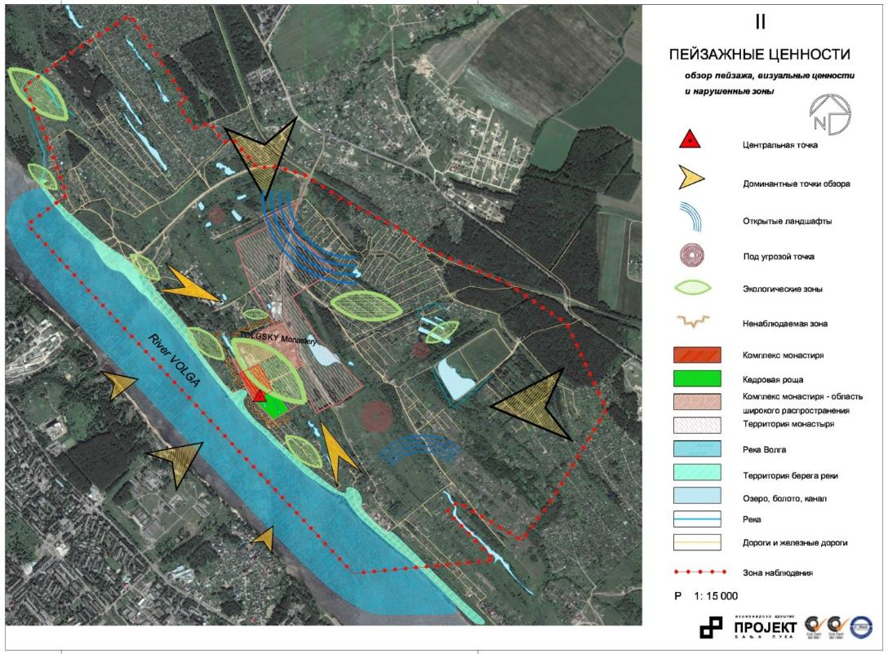
микрозонирование территории для внесения в генеральный план города Ярославля
Придание государственного статуса подобным территориям позволит обеспечить финансирование их сохранения

Slide 25
Сформировать отдельную группу ООПТ природно-культурного наследия Ярославской области, обладающих уникальным духовным и сакральным значением.
Включить эти объекты в земельный кадастр Ярославской области как территории особого статуса, выполнить первоочередную их инвентаризацию.
Разработать документацию, необходимую для сохранения ООПТ природно-культурного наследия Ярославской области, обладающих уникальным духовным и сакральным значением.
Разработать предложения по сохранению ООПТ, имеющих сакральное значение для Ярославской земли.
ПРЕДЛОЖЕНИЯ ПО РАЗВИТИЮ

Slide 26
Спасибо за внимание!

